Slide 1
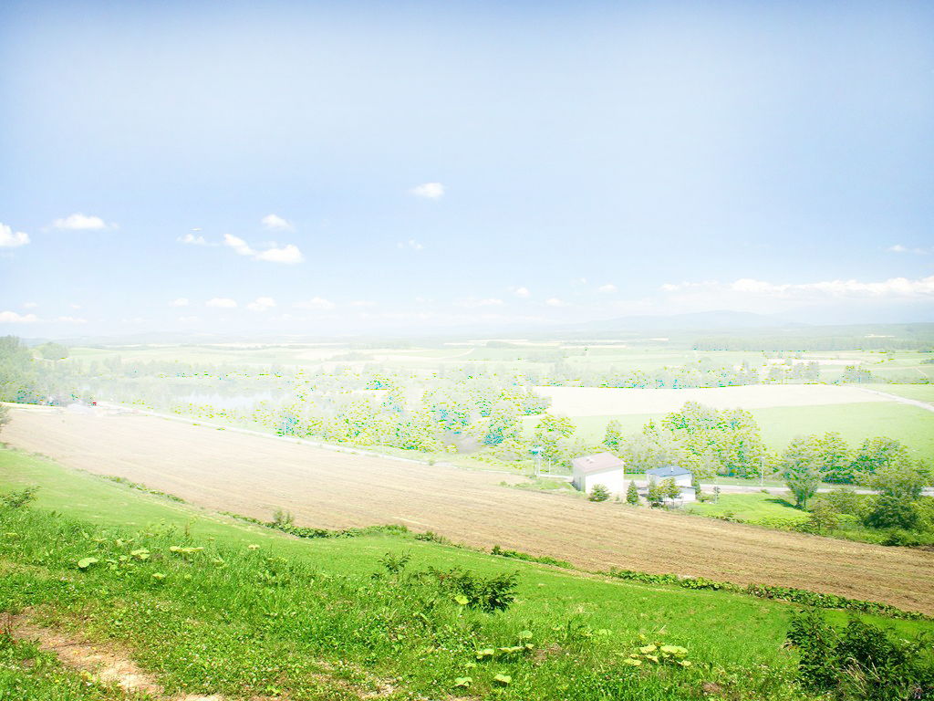
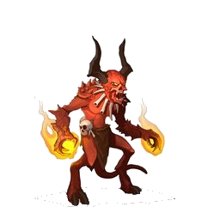
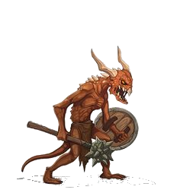
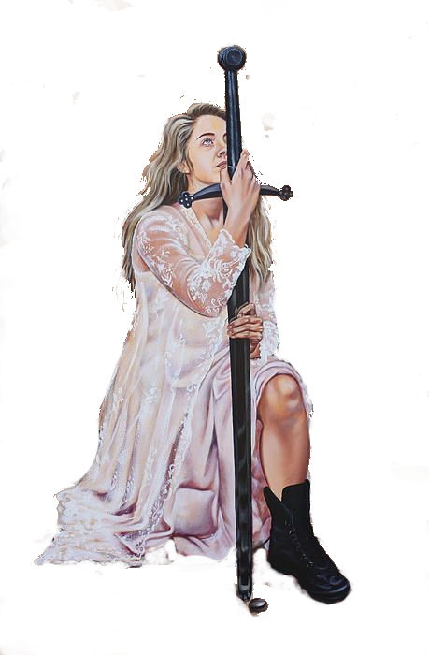
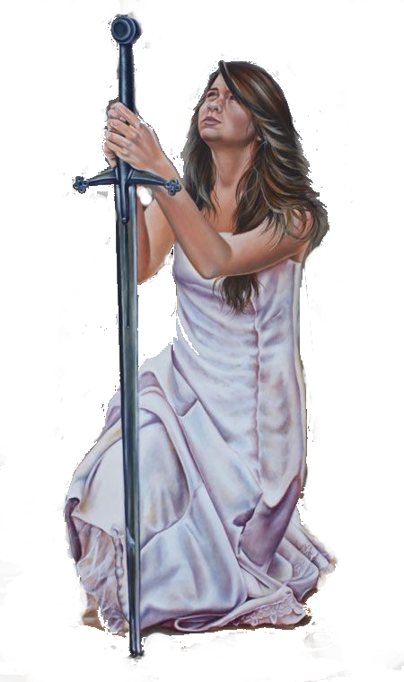
1.천성을 향해 가는 성도
들아 앞길의 장애를
두려말아라

Slide 2
성령이 너를 인도하시
리니 왜 지체를 하고
있느냐

Slide 3
앞으로 앞으로 천성을
향해 나가세 천성문만
바라고 나가세

Slide 4
모든 천사 너희를 영접
하러 문앞에 기다려
서있네 -

Slide 5
2.너 가는 길을 누가
비웃거든 확실한 증거를
보여주어라

Slide 6
성령이 친히 감화하여
주사 저들도 참길을
얻으리

Slide 7
앞으로 앞으로 천성을
향해 나가세 천성문만
바라고 나가세

Slide 8
모든 천사 너희를 영접
하러 문앞에 기다려
서있네 -

Slide 9
3.너 가는 길을 모두 가기
전에 네 손에 든 검을
꽂지 말아라

Slide 10
저 마귀 흉계 모두
깨뜨리고 끝까지
잘 싸워 이겨라

Slide 11
앞으로 앞으로 천성을
향해 나가세 천성문만
바라고 나가세

Slide 12
모든 천사 너희를 영접
하러 문앞에 기다려
서있네 --

